Slide 1

深圳世纪祥云技术有限公司
开源/运维/智能化综合解决方案专家
赋 / 能 / 金 / 融 / 行 / 业 / 的 / 智 / 能 / 运 / 维
Shenzhen Century Xiangyun Technology Co., Ltd

Slide 2
目录
01
公司介绍
02
服务介绍
03
成功案例

Slide 3
公司介绍
01

Slide 4

公司介绍
自2016年成立以来，世纪祥云深耕金融科技IT技术服务及解决方案，秉持技术与质量先导理念，服务于金融客户超30家，凭借技术实力、业绩与诚信获客户高度认可。
主营业务
服务范围
致力于银行、保险、证券、基金等金融行业的开源技术、人工智能、云计算及操作系统高级技术支持解决方案及服务提供商。
企业主要业务领域：金融科技、信创建设、人工智能、IT运维综合解决方案。涵盖Linux操作系统、虚拟化、容器云、公有云、OpenStack 私有云、数据库、分布式存储等底层基础设施板块，具备行业内完备的开源端到端整体交付能力。
祥云智能运维平台和与之配套的运维支持服务体系，基于多年金融客户实践经验沉淀，使用RAG技术整合强大的运维知识库体系，实现离线AIOPS。
服务包含AI赋能企业综合解决方案、智能化运维解决方案、系统集成、开源解决方案、运维咨询规划、技术咨询及培训及高级运维支持及驻场技术支持服务等。

Slide 5
核心技术
打通企业AI落地业务场景，从AI落地咨询、AI培训、RAG知识库建设、超级智能体平台搭建及结合客户业务的智能体定制化开发及陪跑，AI全栈式服务
内核级问题解决能力，技术覆盖Linux操作系统全场景（如麒麟、统信、RHEL、CentOS、Ubuntu、SUSE等）
技术
广度
技术
深度
核心技术支持覆盖数据库MySQL、MariaDB、DM 达梦、Oracle等，中间件Nginx、Tomcat、Redis、Kafka、RabbitMQ 等
智能运维平台Opsmind，集成自动化运维编排与专属AI运维核心知识库智能助手，同时实现补丁漏洞管理覆盖、CMDB聚合管理，助力客户打造专家级运维能力
支持 VMware vSphere、KVM、oVirt、Proxmox、及多云技术栈 的集群化部署与资源管理，管理Docker、Kubernetes、OpenShift运维与多租户环境隔离管理
企业安全编排自动化与响应（SOAR）解决方案，通过安全控制、防御、检测、监测、审计、溯源等关键技术保障企业安全运营，实现企业漏洞无效化管理

Slide 6


服务优势
聚焦于人工智能、开源软件及操作系统的综合运维解决方案及技术支持服务，公司核心技术团队基于多年金融客户实践经验沉淀，结合AI人工智能孵化打造智能运维平台，在金融信创建设背景下，提供跨品牌统一技术支持服务，深入金融科技运维痛点，专业保障业务稳定性。
在AI能力爆炸式发展的的技术浪潮中，提供一站式企业AI全栈服务（咨询 / 培训 / RAG / 算力规划 / 智能体平台建设 / 智能体定制陪跑） 助力业务场景高效落地。

Slide 7

行业优势
行业沉淀
近十年服务于华南区银行及大型金融机构超30家，历经十万级Linux操作系统节点部署运维经验，积累成熟规范、流程与应对策略，了解金融监管要求，能快速提供对标方案，缩短周期、提升稳定性，保障生产连续性。
生态丰富
拥有红帽、Oracle、IBM、麒麟、统信、达梦、安博通等主流品牌认证代理资质，与权威机构合作进行金融行业信创建设规划及相关信创产品测评，强化中立第三方综合能力，契合客户传统与信创多品牌并存下对兼容性与中立性的需求。

Slide 8
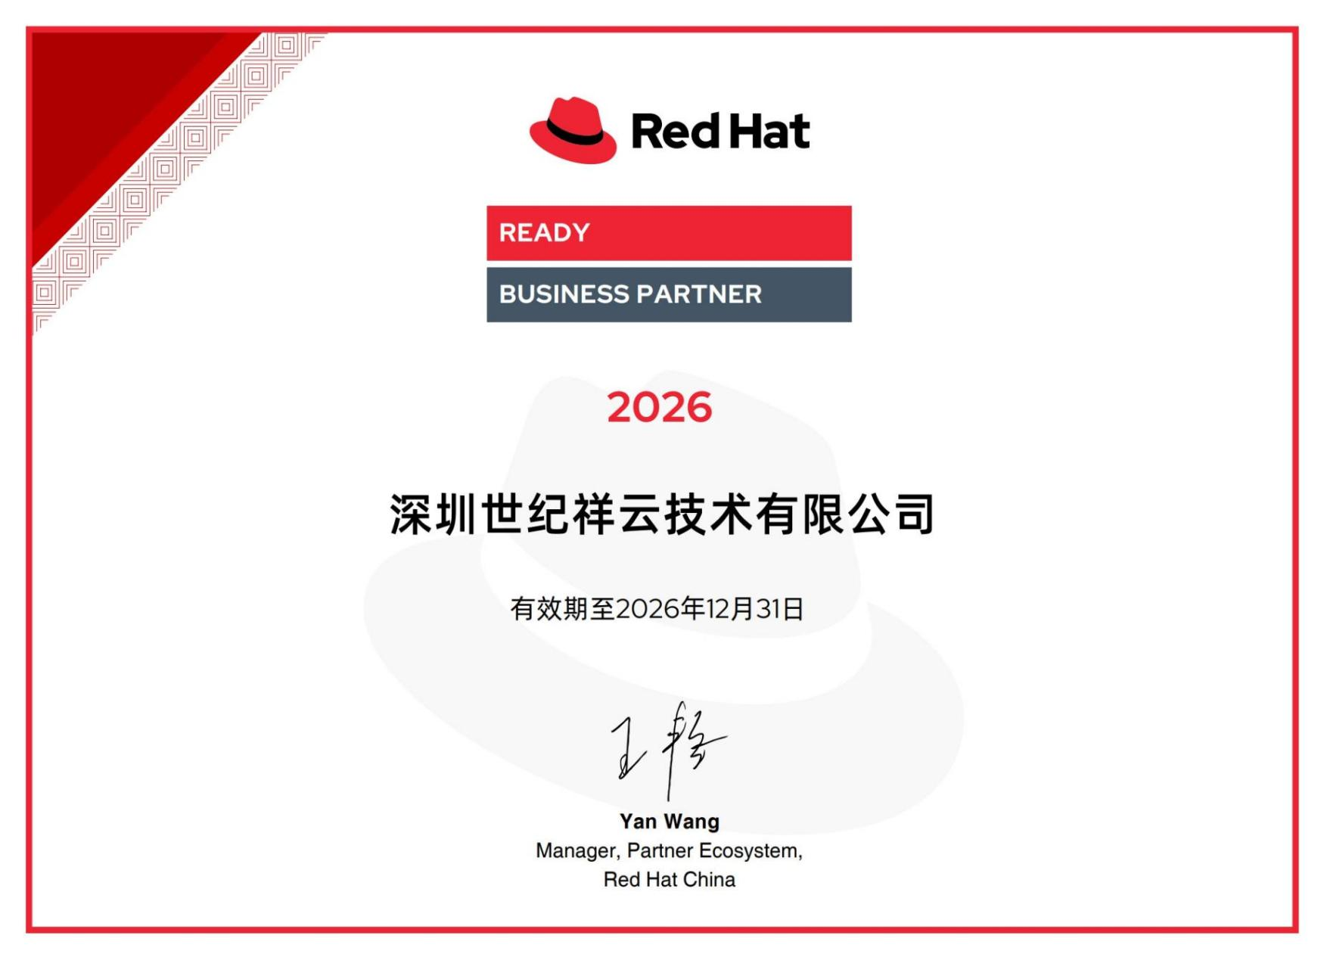
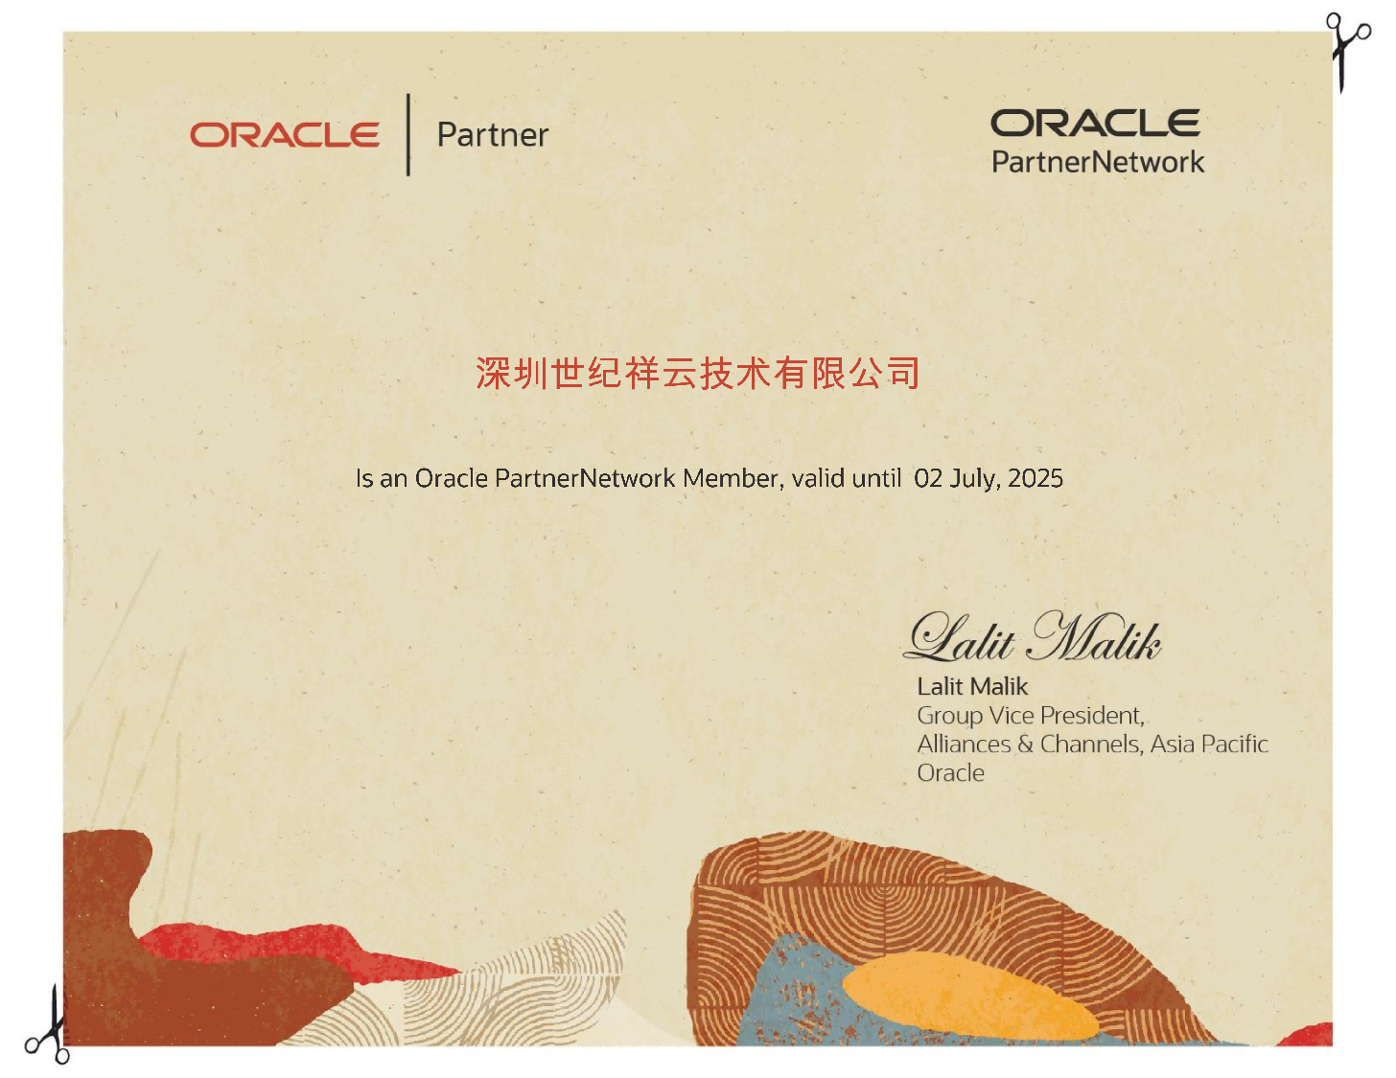
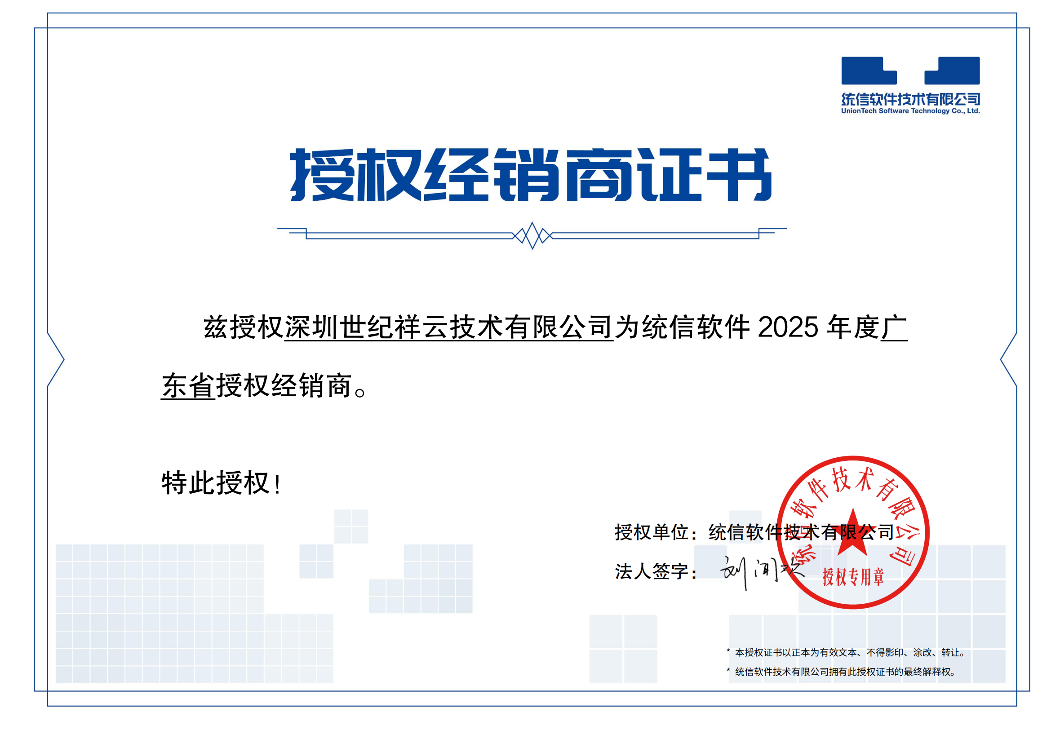
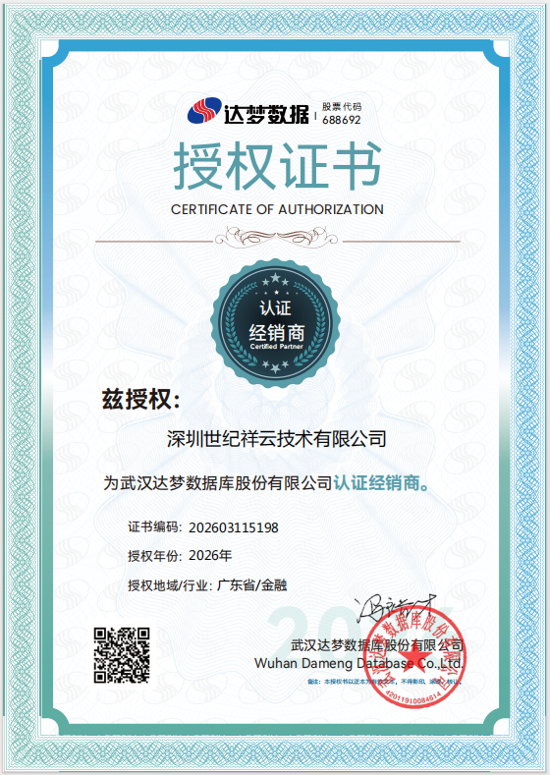
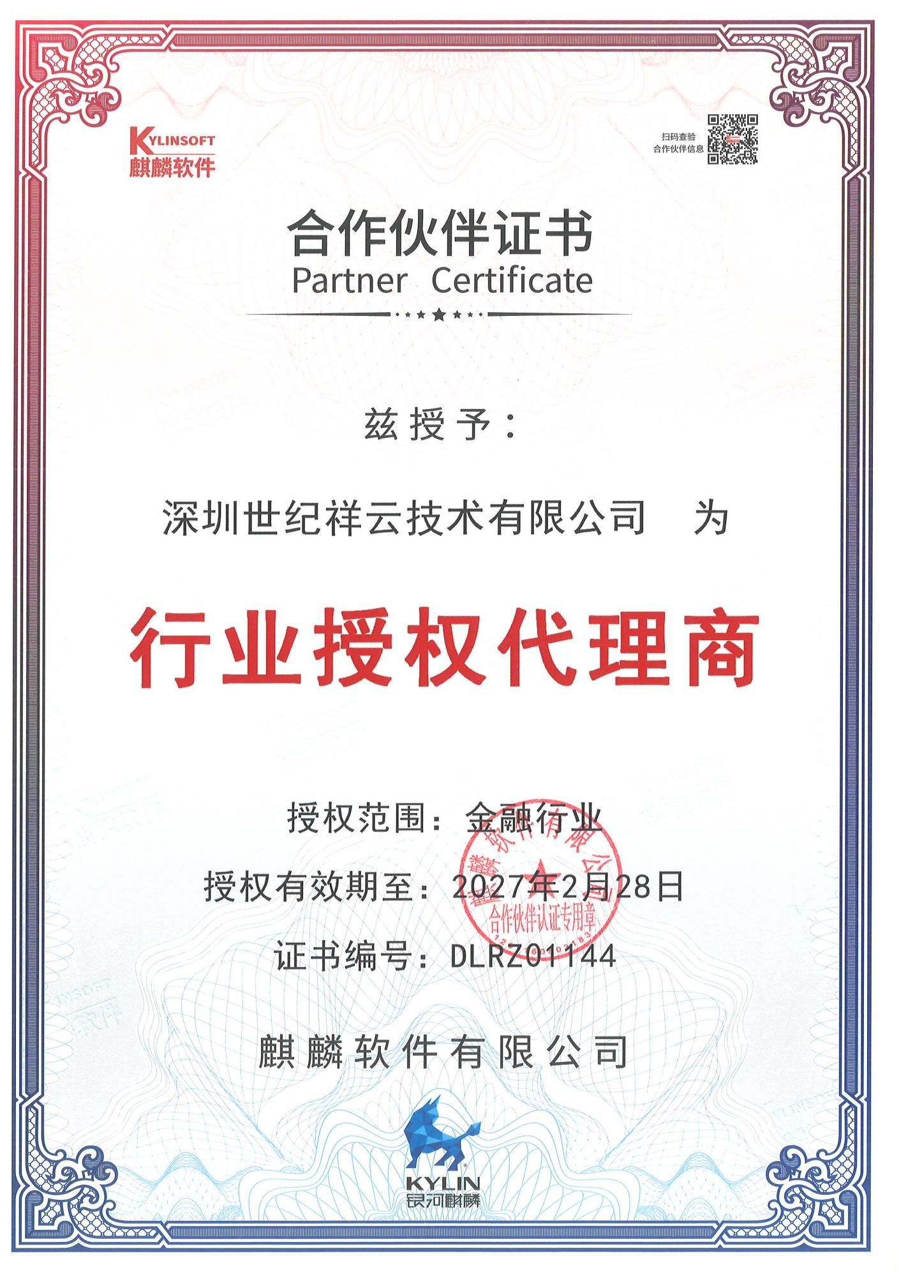
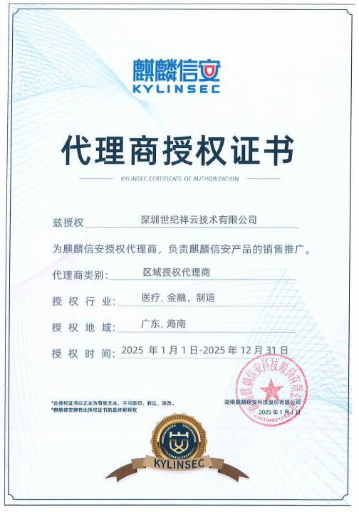
资质认证
2025年首批国家高新技术企业认定
深圳市科技型及创新型中小企业
ISO 20000信息技术服务管理体系认证
ISO 27001信息安全管理体系认证
ISO9001质量管理体系认证
ITSS信息技术服务标准三级证书
IBM 代理资质证书
RedHat代理资质证书
统信经销商证书
Oracle OPN证书
达梦数据认证经销商
麒麟银牌认证代理商
拥有20多项软件著作权，多项专利申请中

Slide 9
服务介绍
02

Slide 10
服务全景
系统运维服务
开源建设治理
AI解决方案
信创解决方案
智能运维方案
包括但不限于对：国外品牌以及麒麟等国产品牌Linux操作系统、Windows操作系统、Oracle、VMware等产品提供第三方维保技术支持、驻场及高级运维服务
包括但不限于：Redis、ElasticSearch、Kafka、Nginx、Zookeeper、Haproxy、keepalived、Tomcat、Mongodb等开源软件及组件的技术支持服务、驻场服务。
AI全栈赋能｜咨询・培训・RAG 知识库・智能体定制陪跑 打通企业 AI 业务落地全场景，助力企业构建“私域数据+大模型+算力”三位一体的AI能力体系
信创咨询及解决方案、信创建设定制化及系统集成，助力企业结合信创+容器化转型，快速支持敏态业务多重指标策略伸缩，支持信创业务的平滑升级
安全/应急/灾备/监控一体化/智能运维平台综合解决方案
世纪祥云服务全景图

Slide 11
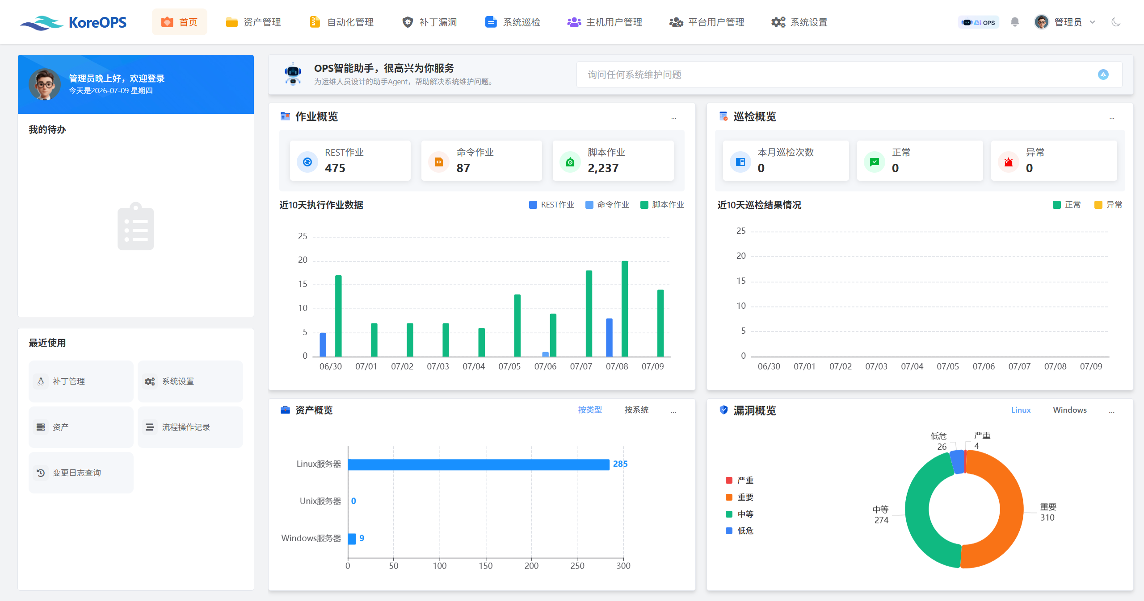
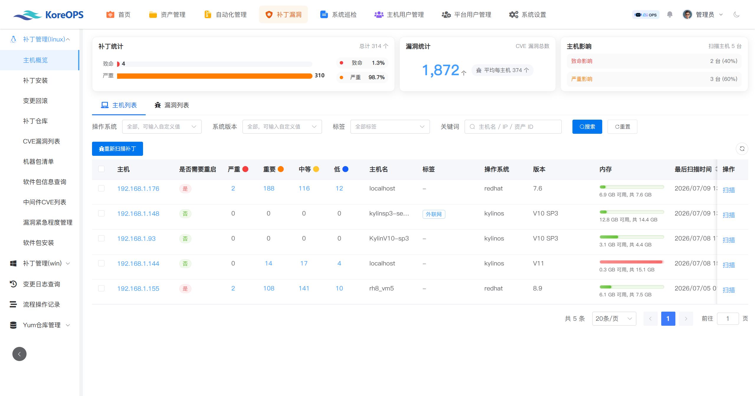
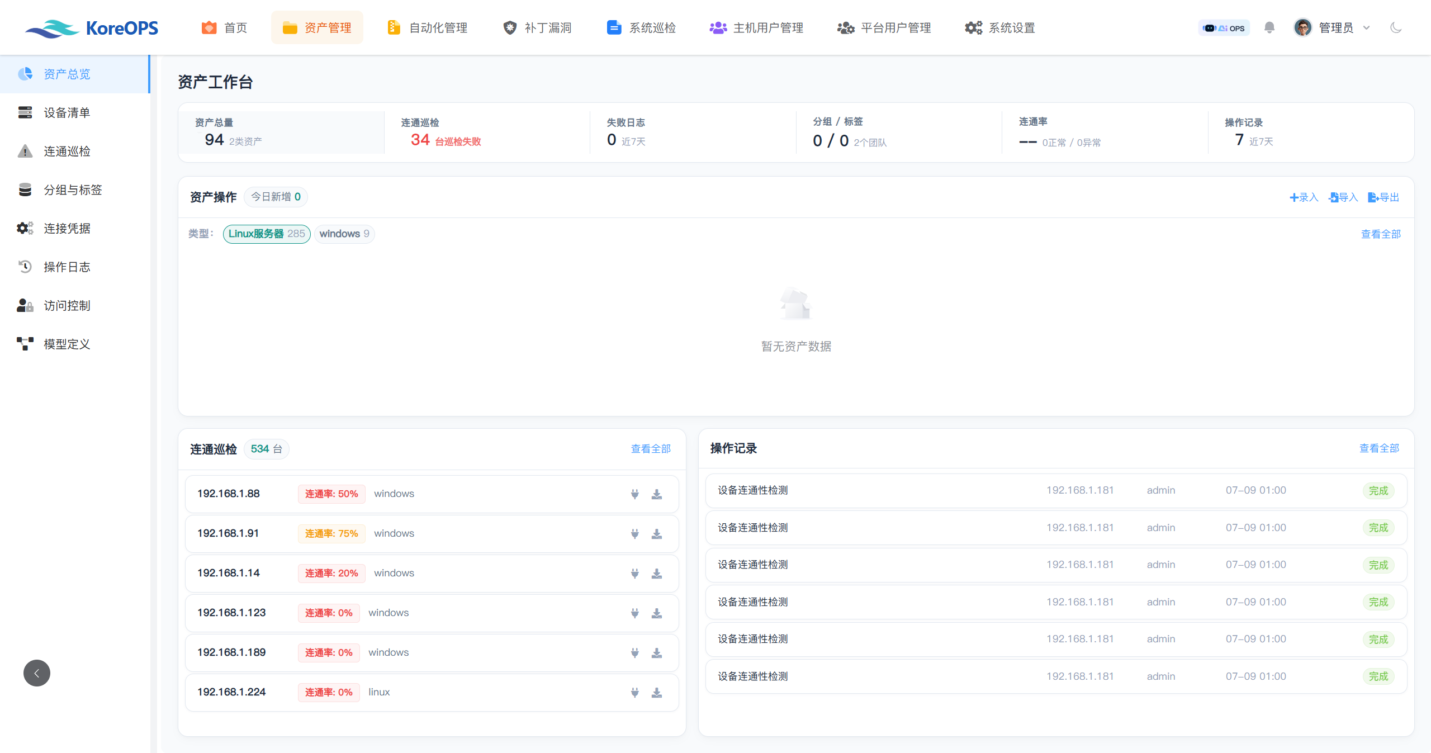
核心产品-智能运维平台KoreOPS
业务规划和产品部署支持
不仅包含传统的自动化管理作业及编排，更是将专为运维人员设计的AI智能助手深嵌其中融为一体，专属系统运维核心知识库，帮助用户打造超强运维专家个体。
漏洞无效化治理
针对金融系统运维安全痛点，集漏洞补丁扫描、评估、安装、回退、审计全生命周期管理，实现漏洞无效化治理。
配置资产管理一体化
资产可视化，整合配置及资产管理CMDB能力，平台一体化聚合管理，帮助用户规避零散式管理模式。

Slide 12
























核心服务-AI全栈赋能服务，一站式企业AI落地解决方案
AI落地咨询服务
超级智能体平台
企业需求诊断：深入业务场景，挖掘AI应用潜力
多模态交互开发：文本|语音|图像与智能体自然交互
技术可行分析：评估AI方案落地风险与收益
任务编排系统：拖拽式完成复杂业务流程的自动化编排
定制落地路径：量身定制从试点到推广实施路径
模型管理控制：统一的模型管理界面和精细化的权限控制
AI技能培训服务
业务智能体定制化开发
管理层认知培训：提升决策层对AI的理解与判断力
生产调度智能体：优化生产流程，提高产能和资源利用率
技术层实操培训：强化技术人员智能体实战能力
客户服务智能体：全时在线提升客户服务体验和效率
业务团队应用培训：赋能一线员工，使其能熟练运用AI工具提升工作效率
为您的核心业务场景，打造专属、高效的智能解决方案
RAG知识库建设服务
项目陪跑运维服务
内部知识整合：企业知识标准化聚合及治理
上线运维支持：确保AI系统平稳，提供持续的运维保障
检索增强部署：实现对海量知识的快速、精准检索
效果监测优化：监测AI应用效果，持续优化模型和策略
智能问答功能：构建企业专属的智能问答系统
版本需求迭代：持续进行AI智能体版本迭代和功能升级

Slide 13
核心服务-全程保驾护航，一站式企业信创综合解决方案
祥云信创解决方案
三大优势
信创咨询服务
全面支撑
从信创方案规划、建设到验收全流程支撑
服务分类可定制
诊断分析
规划目标
实施路径
信创咨询规划
信创咨询服务
信创产业政策及动态研究报告
信创项目
申报及验收
信创业务
试点指导
信创选型方案及指导
信创总体架构
规划方案
信创云
应用规划
源于实践
金融信创专家经验金融业务应用信创适配
全金融场景信创实际落地及陪跑经验
信创迁移及适配方案
信创集成建设方案
信创芯片服务器
信创操作系统
信创数据库
信创中间件
······
信创项目管理
生态合作
信创生态体系建设
广泛外部信创合作伙伴
信创课题申报提升影响力，信创路线不走偏
信创咨询为入口，
启动信创IT基础架构转型
信创整车方案
及资源准备
信创IT基座建设
业务应用信创适配
信创单双规切换
监管合规化

Slide 14


集成服务-核心合作伙伴产品矩阵
安全产品
AI赛道
存储介质信息消除系统
软件供应链及开源治理
安全攻防检测及取证
AI网关
智能文档及会议
智能体开发及应用
信创办公
咨询评估
信创智慧文印管理
PDF版式阅读与编辑
电子签章服务
智能文档管理
智能体成熟度模型评估
人工智能风险治理
金融相关测评与咨询

Slide 15
成功案例
03

Slide 16

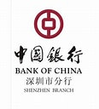











合作客户
祥云团队核心成员来自华为、IBM、Oracle、红帽等行业资深技术专家组成，平均从业经验15年为客户提供专业技术服务。
祥云团队凭借技术实力获得客户高度认可， 保障至今超100个项目合格交付，保障系统维护的连续性和稳定性。
在国有银行、股份制商业银行、城市商业银行等提供核心系统维保中获得客户的高度评价。

Slide 17
合作伙伴产品矩阵
安全
AI
安博通
国密蓝盾
棱镜七彩
广州傲程
赛迪
云网策略可视化
IT 安全运维
介质消除
涉密与电磁安全
SCA / SBOM
开源与供应链治理
AI 网关｜文档智能
数据问答｜会议纪要
金融 AI 治理
红队测试｜用例泛化
和人广智
奇安信
中国信息协会
泄密取证｜隐性水印
视音频篡改检测
威胁监测｜零信任
终端与云安全
ACMM 成熟度评估
五大能力域｜L1-L5
合作伙伴
产品赛道
办公软件
金融
福昕
广东迅维
中国软件评测中心
PDF / OFD｜电子签章
SDK / API｜智能文档
信创文印｜漫游打印
审计水印｜设备运维
金融科技检测｜金融云与支付测评
大模型 / 智能体｜数据安全
金山WPS
文本编辑｜格式兼容
多能合一｜模板丰富
Notes:
本页由《合作伙伴产品矩阵_一页版.pptx》内容重构，并匹配《公司介绍PPT.pptx》的蓝青色视觉体系。
安全赛道：安博通、国密蓝盾、和人广智、奇安信、棱镜七彩。
办公赛道：福昕、广东迅维。
金融赛道：中国软件评测中心。
AI赛道：广州傲程、中国信息协会、赛迪，以及一份未标注机构的智能体培训课程。

Slide 18
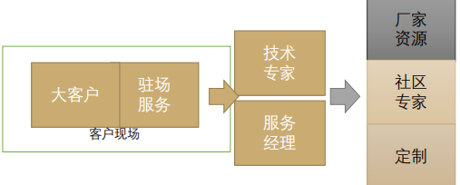
典型案例
祥云方案
操作系统运维技术支持服务
提供驻场工程师，适应客户规模建立起驻场工程师团队
建立起符合大型金融客户的运维规范
提供即时现场保障、协助甲方提供日常运维支持
项目背景
某证券公司
操作系统品牌多，国产化平台产品力薄弱，存在大量老版本过保系统厂家支持受限
厂商支持保障体系固化缺乏灵活性、现场支持费用较高、合规费用高
客户价值
成本最优化
一站式支持
业务稳定
最小化成本解决多品牌Linux运维问题
一站式服务支持，提供跨平台和厂商问题协同处理服务
满足金融业务稳定性要求

Slide 19
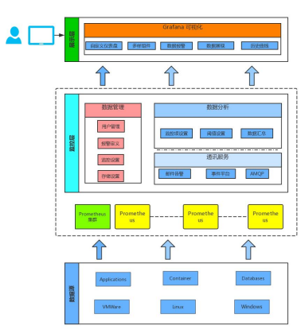
典型案例
祥云方案
监控运维一体化定制开发项目
定制化构建基础架构监控运维一体化平台
收集各项底层OS、数据库等运行数据用于故障问题定位
通过运维平台及脚本实现监控虚拟机、数据库等批量接管
项目背景
某基金公司
操作系统权限分散 没有批量操作工具
各种业务监控Agent无法统一
现有zabbix监控系统使用mysql作为后端时常出现mysql数据库性能问题
现有zabbix监控展现方式单一
客户价值
监控到运维一体化
分散管理 -> 统一平台
快速定位故障
构建“感知 - 分析 - 决策 - 执行 - 复盘”的自动化闭环
统一监控入口，优化运维管理空间
满足金融稳定性及问题定位及恢复时效要求

Slide 20
典型案例
祥云方案
容器云平台技术支持服务
项目背景
最小化订阅：按最小化购买产品订阅，用于产品使用，下载最新补丁，查询案例等，但是提高商务谈判自主权
驻场支持：提供驻场工程师和客户一起进行日常运维与技术热点测试预研
定期技术交流和第三方技术咨询：疑难杂症处理、跨平台和厂商问题协同处理
某大型商业银行
基于企业版容器平台构建了企业内部的容器云项目
非官方认证平台上运行企业版容器平台，受限支持
厂商服务和产品绑定
客户价值
实现成本最优化
业务稳定性
合规可控
最小化成本解决容器运维及合规性问题，达成成本、合规及运维安全的平衡
保障客户业务稳定性及连续性要求，技术兜底
满足金融合规性要求

Slide 21
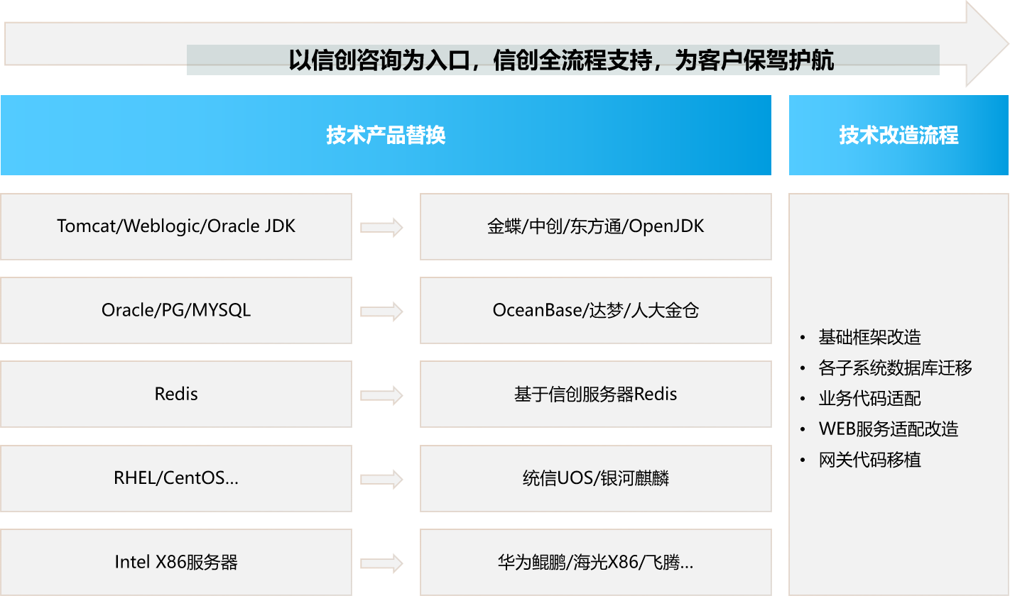
典型案例
祥云方案
证券业态信创建设
信创咨询服务
解读监管合规，全栈信创改造链条，围绕适配指导、项目式推进，全程保驾护航。
信创基础架构建设
结合信创及架构换新数字化转型两步并作一步走，从信创选型到落地部署交付，整车方案。
项目背景
某基金公司
系统架构陈旧：需要安全可靠、弹性扩展的云计算能力，同时兼容传统IT架构
信创融合：基于成本以及信创未来发展趋势考量，需要打造一套利旧及信创融合统管环境
金融信创转型强需求
客户价值
IT转型与信创建设结合
分散管理 -> 统一平台
合规可控
从信创咨询到通过信创云实现信创基础底座重塑
技术驱动信创改造同时对利旧传统环境统一平台管理
满足金融安全战略要求，j监管合规可控

Slide 22
典型案例
祥云方案
AI企业赋能项目
项目背景
整合大模型、RAG、智能体、数据治理等核心能力，构建企业级 AI 赋能平台
统一数据底座建设，组织与运营机制建设，解决 “AI 长效落地” 问题
针对核心业务环节（如集成电路设计、代码开发、智能文档处理），通过定制化智能体实现效率提升70%+
某航空科技公司
企业内部存在效率瓶颈，数据价值未被充分挖掘
企业核心业务数据的治理与标准化，构建统一数据湖 / 数据仓库
结合AI技术红利，实现转型升级
客户价值
扩大业务拓展能力
企业标准化建设
创新能力
AI赋能提升输出方案及研发能力，扩大业务广度及深度
在AI建设过程中，不断优化及打磨企业标准化，沉淀数据与模型资产，提升企业数据管理能力
行业AI突破创新，提升企业竞争力

Slide 23
感谢观看
THANK YOU

